Slide 1
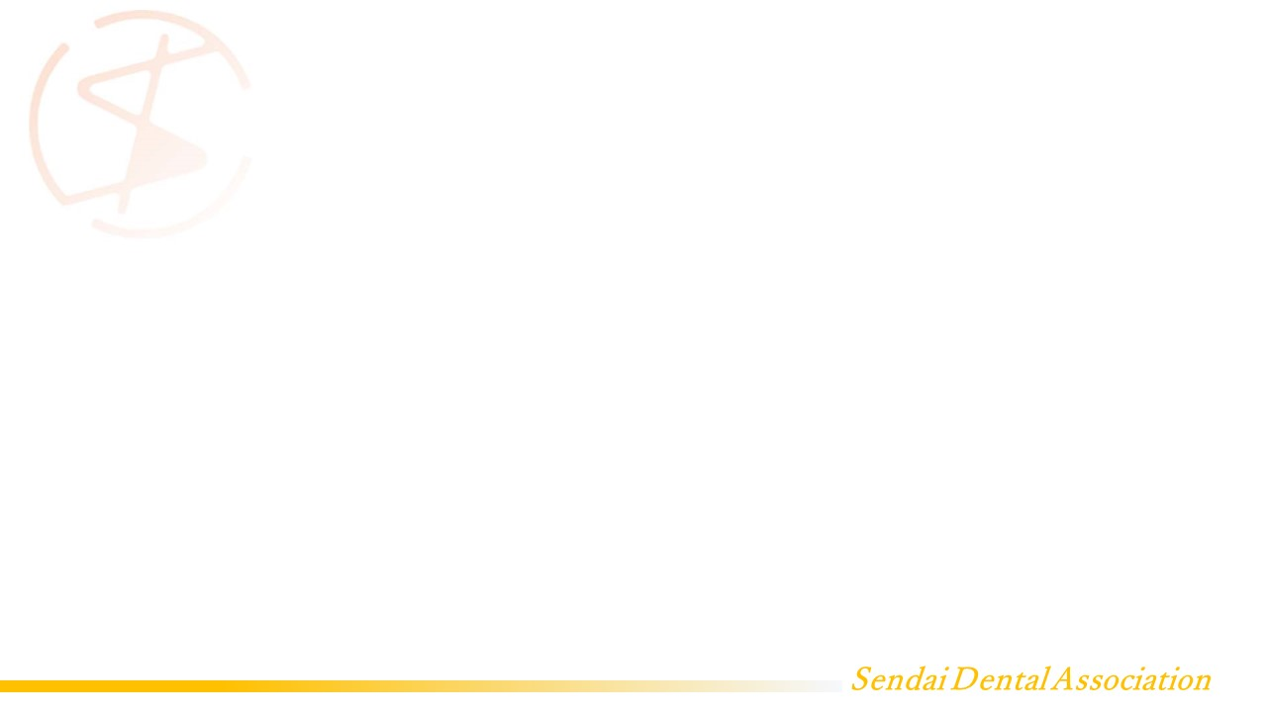
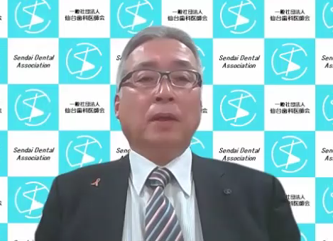
（一社）仙台歯科医師会 会長 小菅 玲

